Slide 1
Фебруар 2026
Вртић “Дечији клуб”

Slide 2
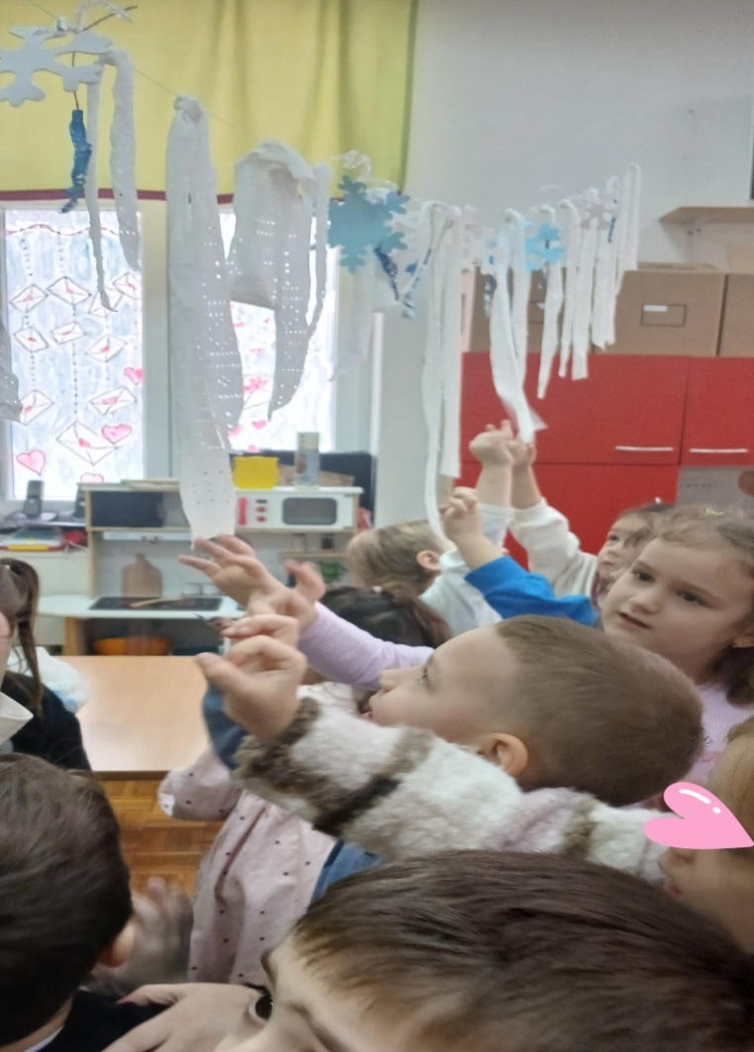
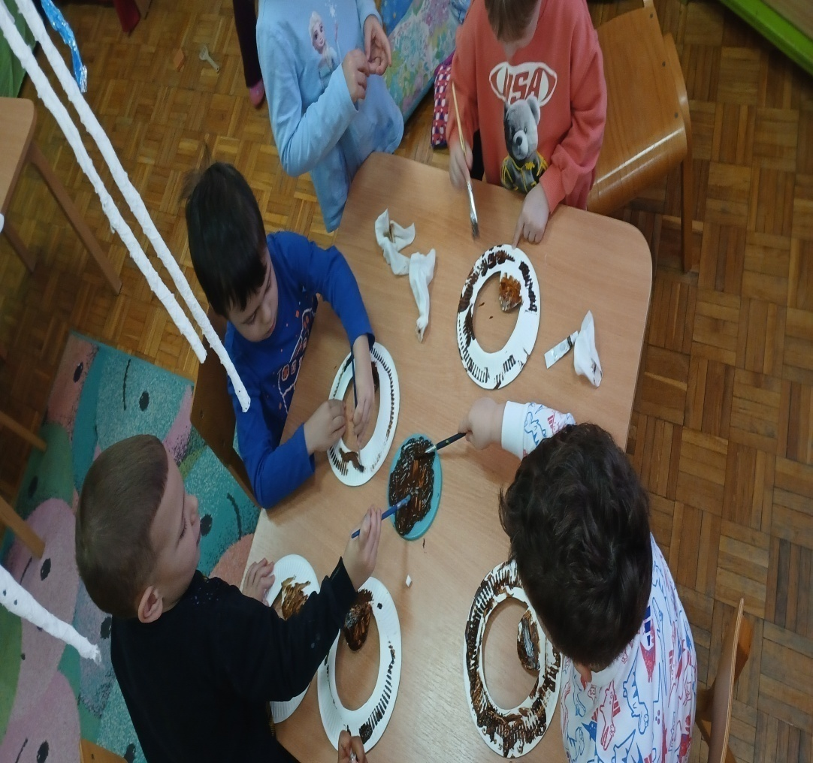
Истраживачке игре деце у млађој вас.групи

Slide 3
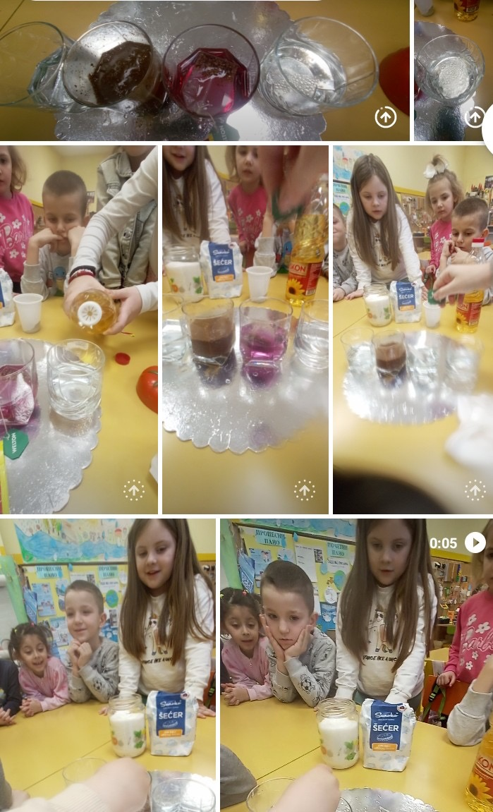
Сарадња,одговорност и заједништво деце у процесу учења
Вас.гр .у години пред полазак у школу у Дедини

Slide 4
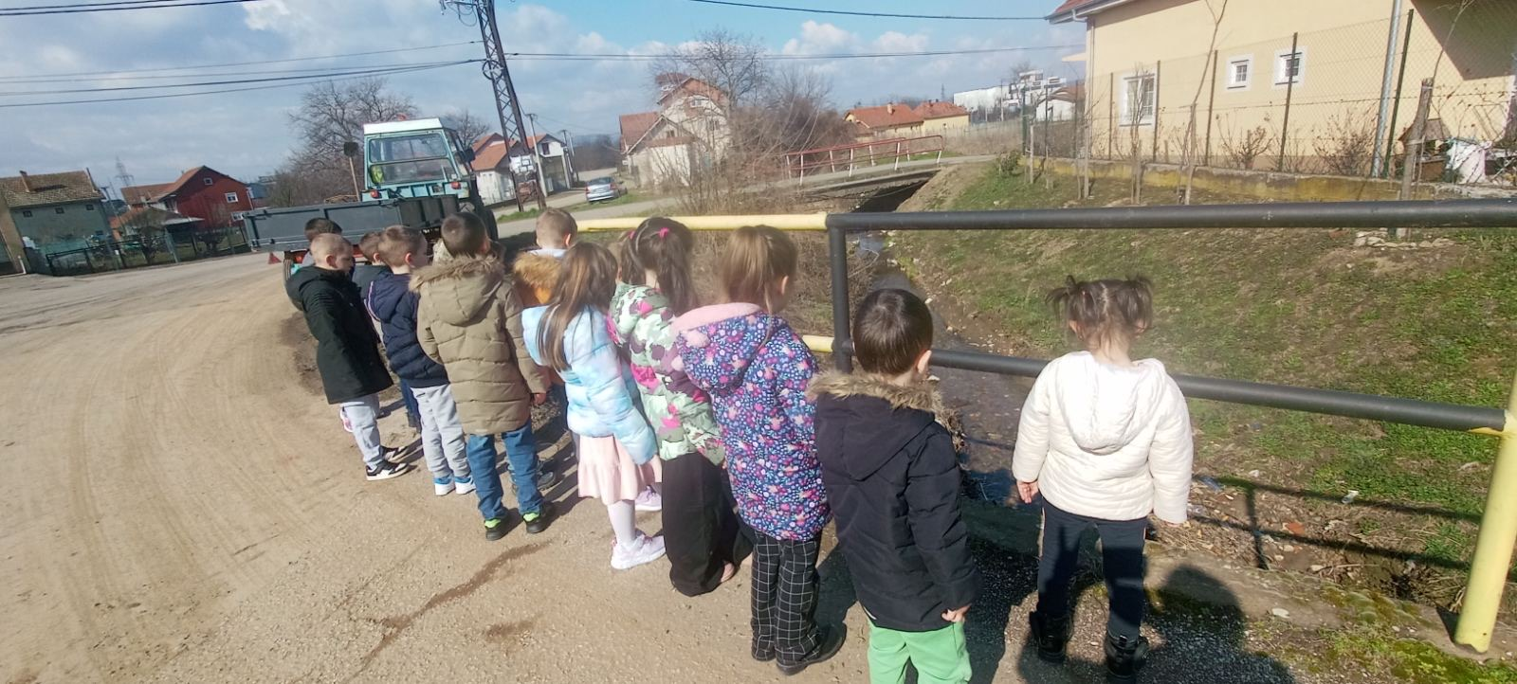
Место из најближег локалног окружења као повод за разговор и размену искуства
Вас.гр .у години пред полазак у школу у Дедини

Slide 5
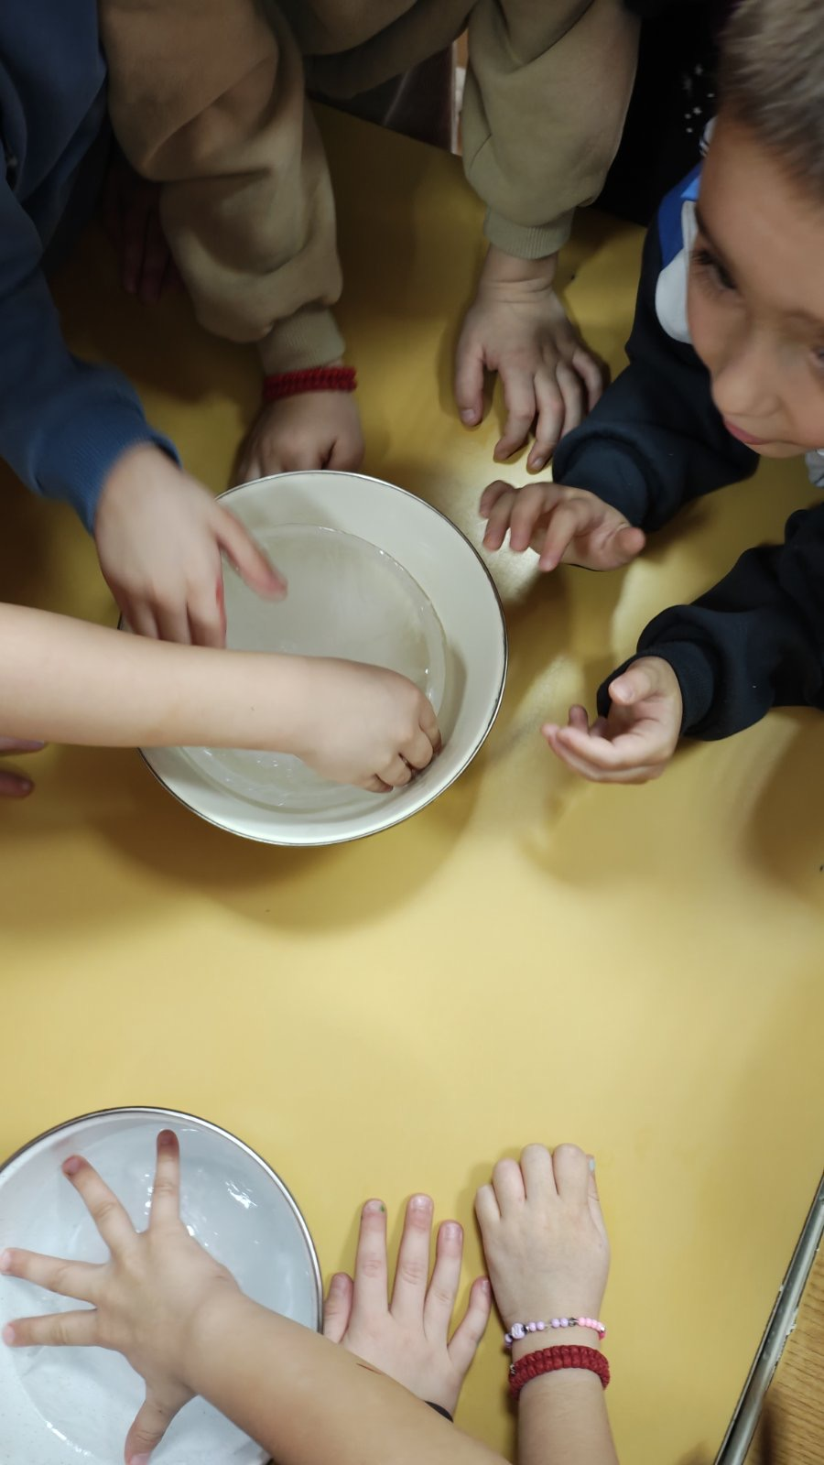
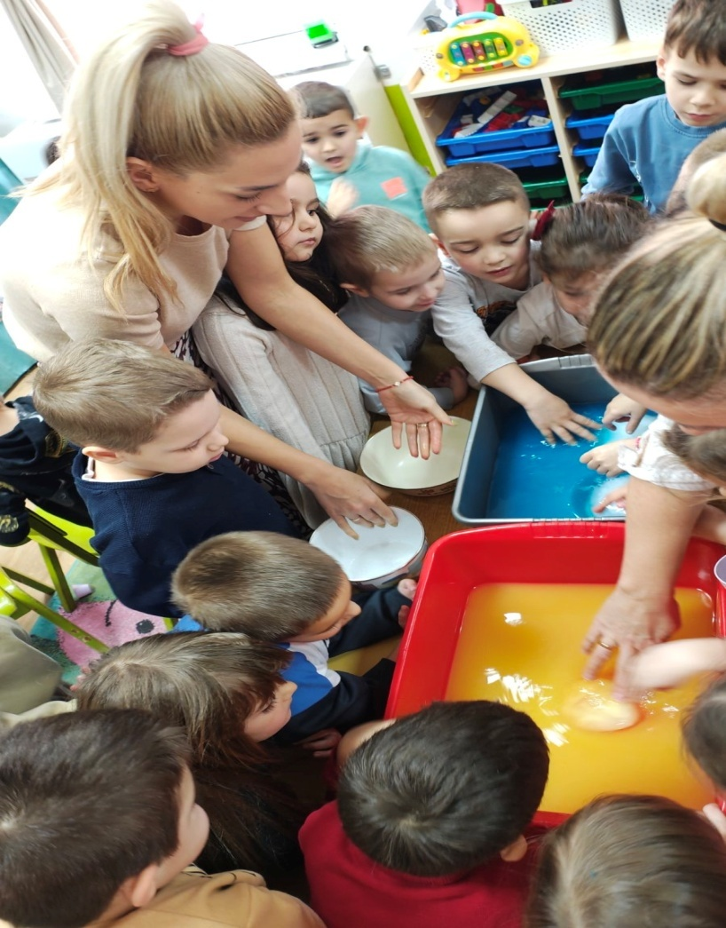
Истраживачке игре деце и васпитача у старијој вас.гр.

Slide 6
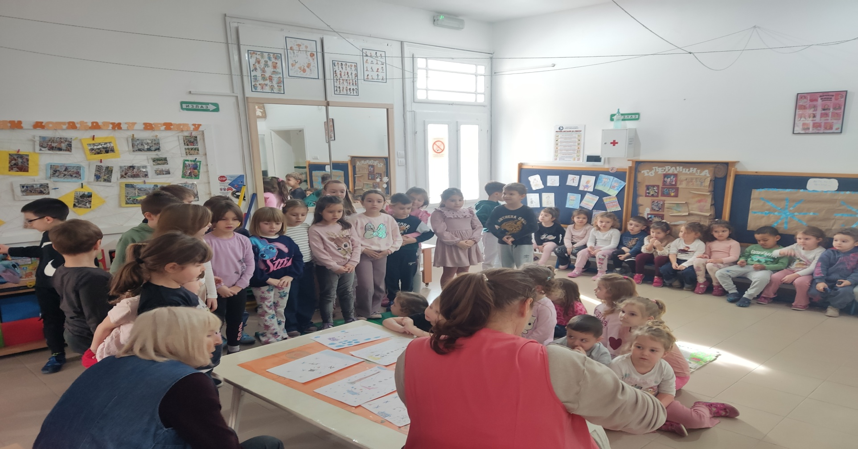
Наш зимски другар –међувршњачко дружење и прича о другарству

Slide 7
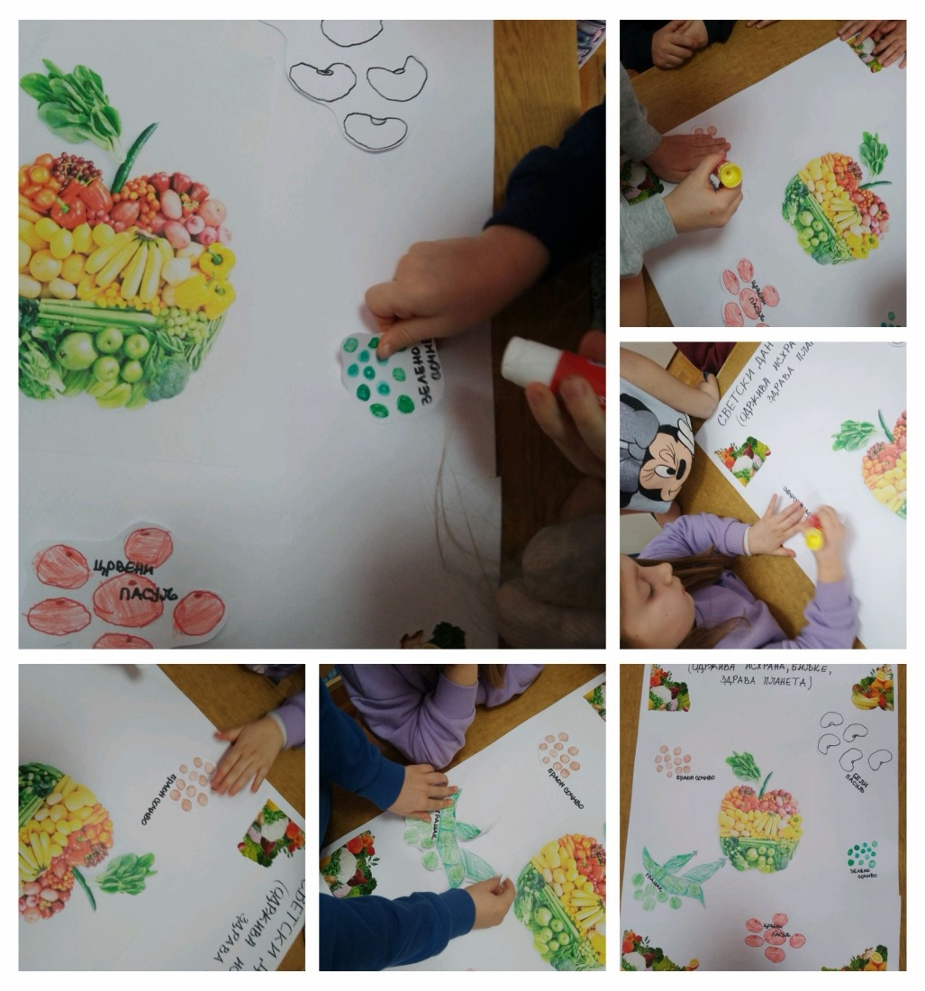
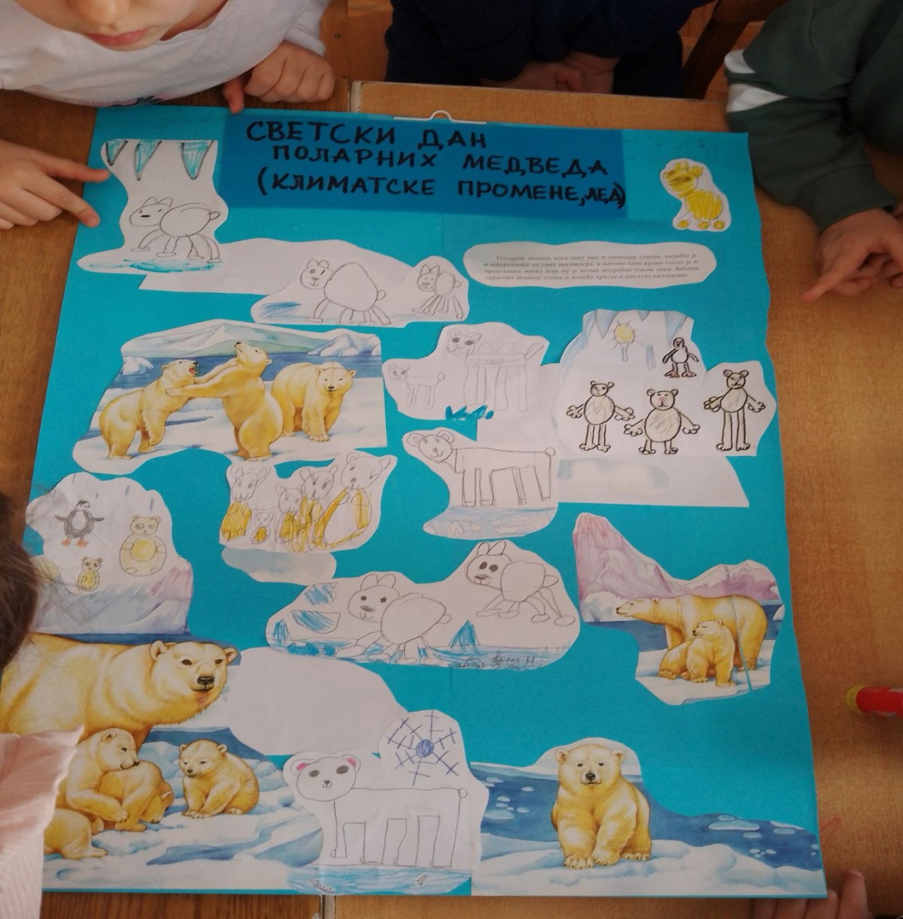
Актвности деце вас.гр. у год.пред полазак у школу
Дан махунарки Светски дан поларних медведа

Slide 8
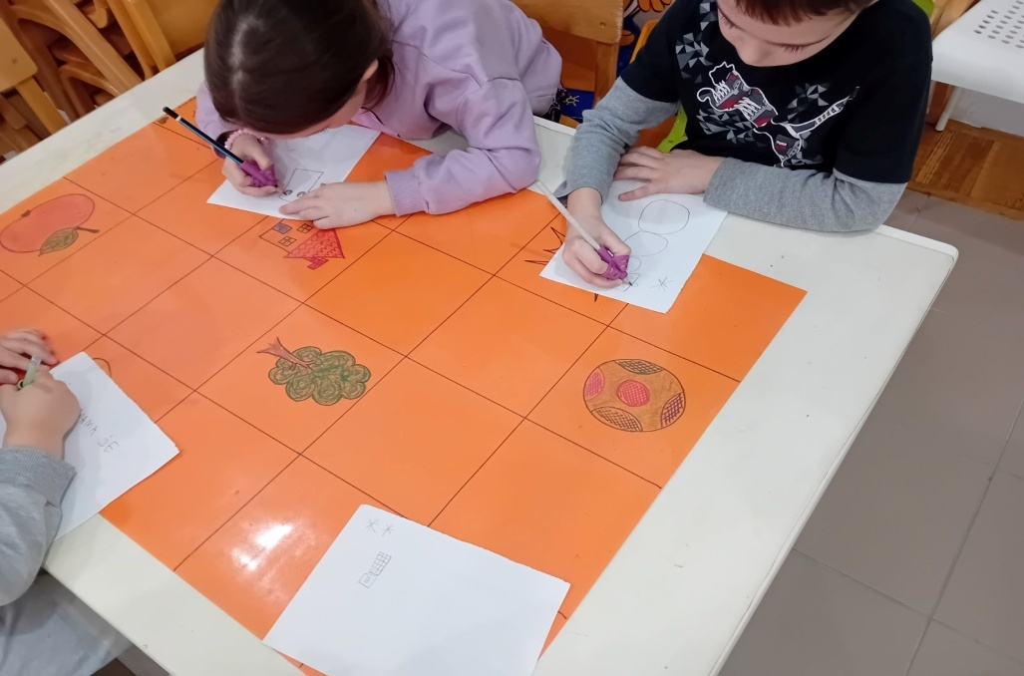
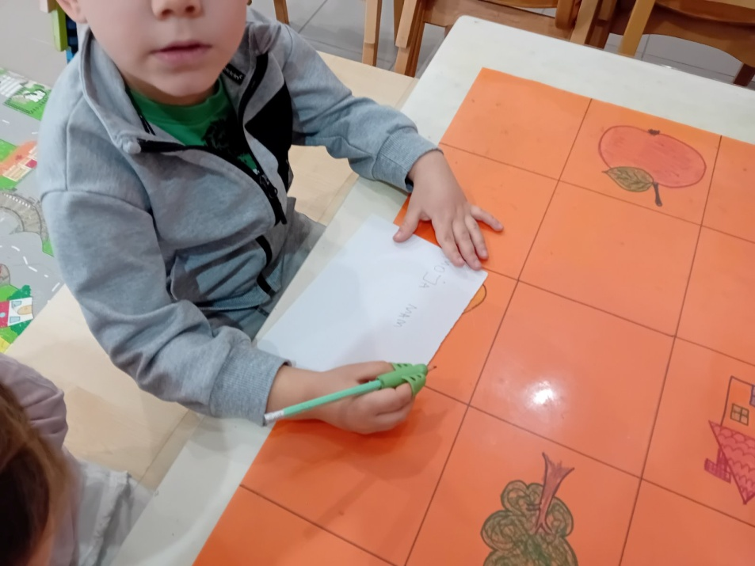
Сазнали смо на стручном усавршавању “Могући начини коришћења асистивне технологије и средства у раду са децом” И применили...

Slide 9
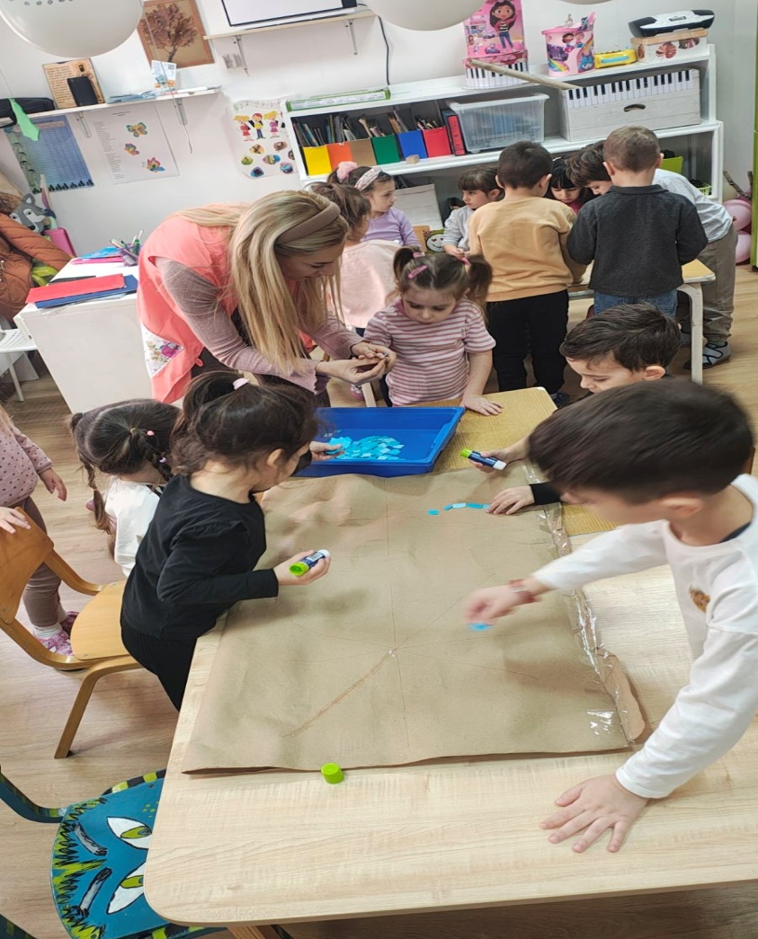
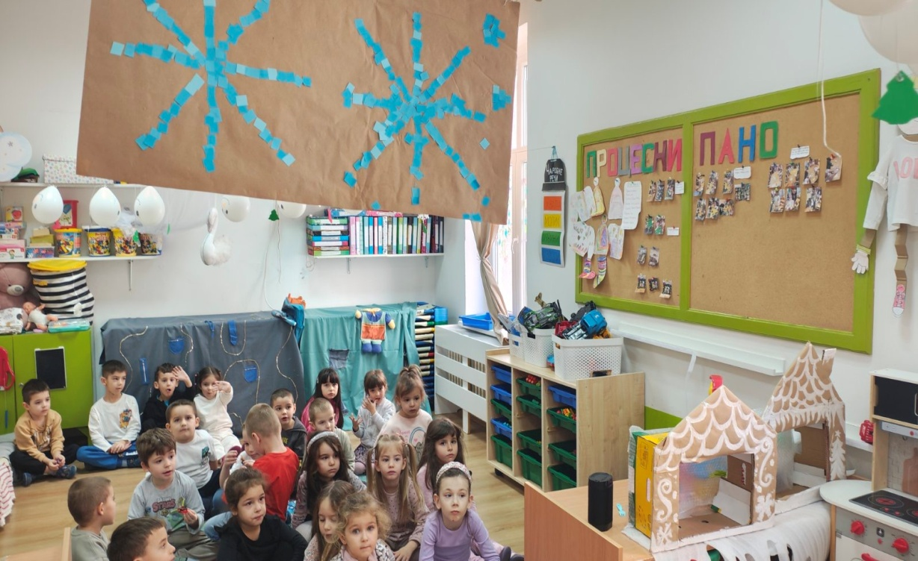
Развијање и неговање вештина кроз примену различитих техника уз подршку васпитача

Slide 10
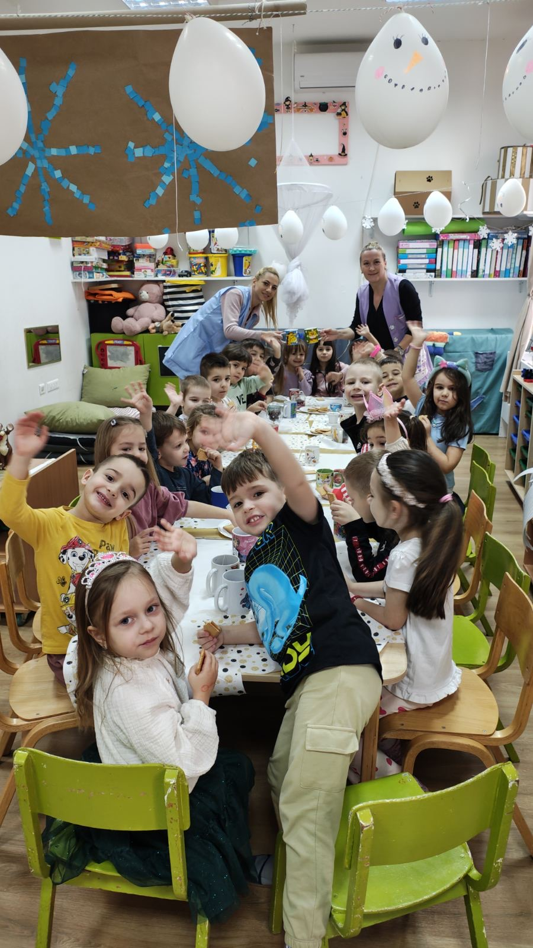
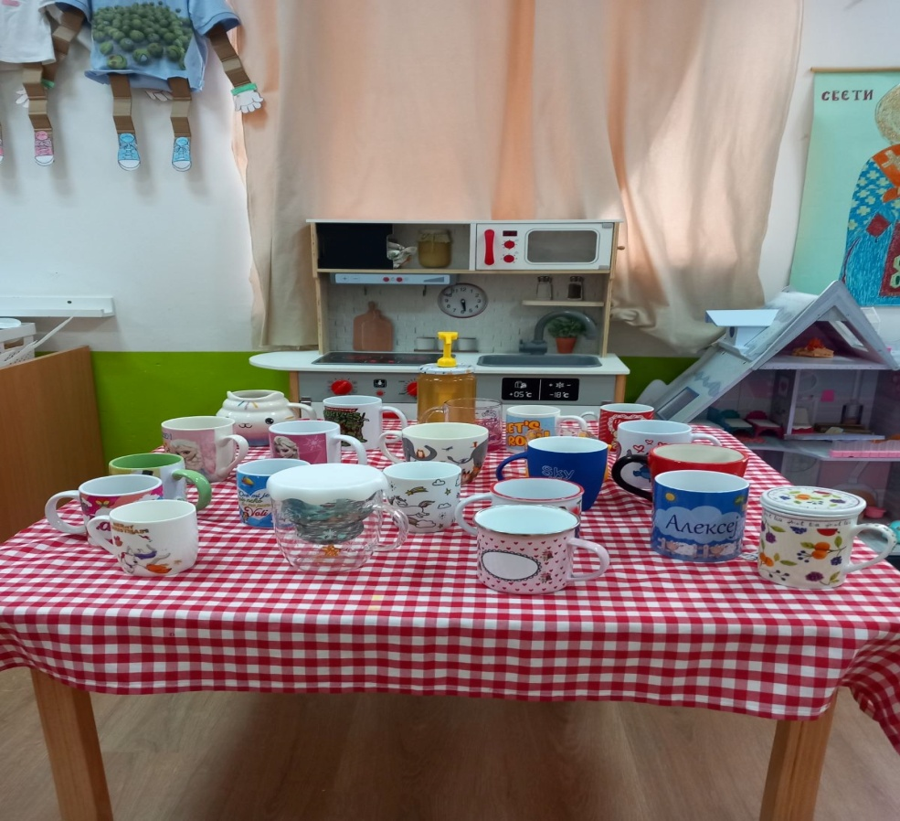
Прослава пројекта ,,Наша чајанка”,старија вас.гр.

Slide 11
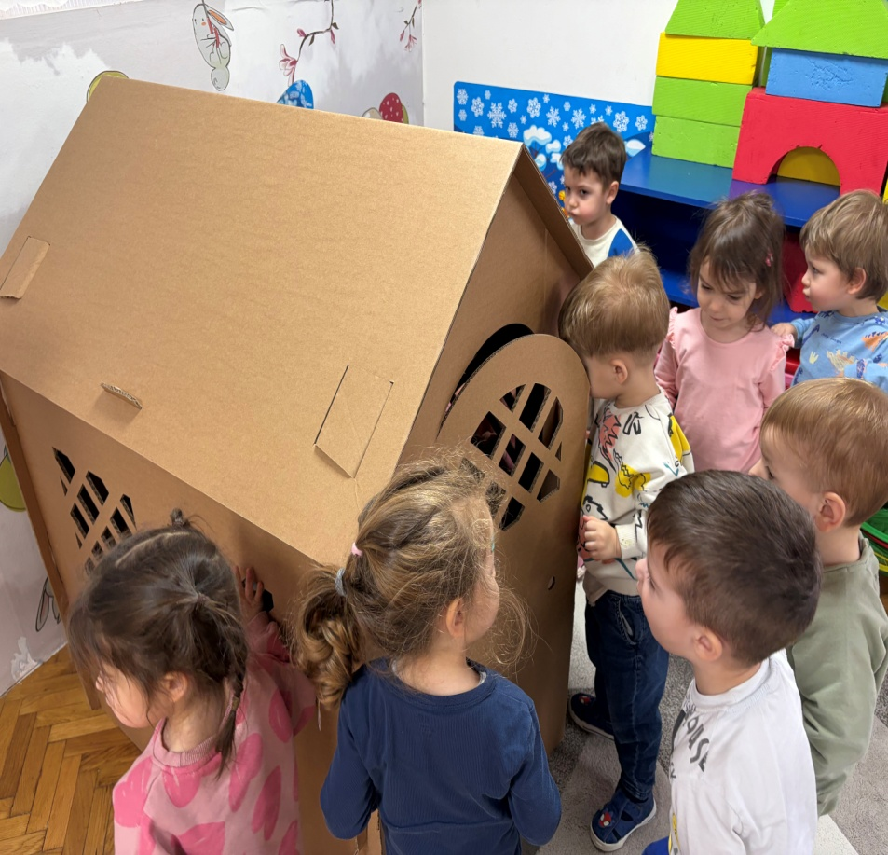
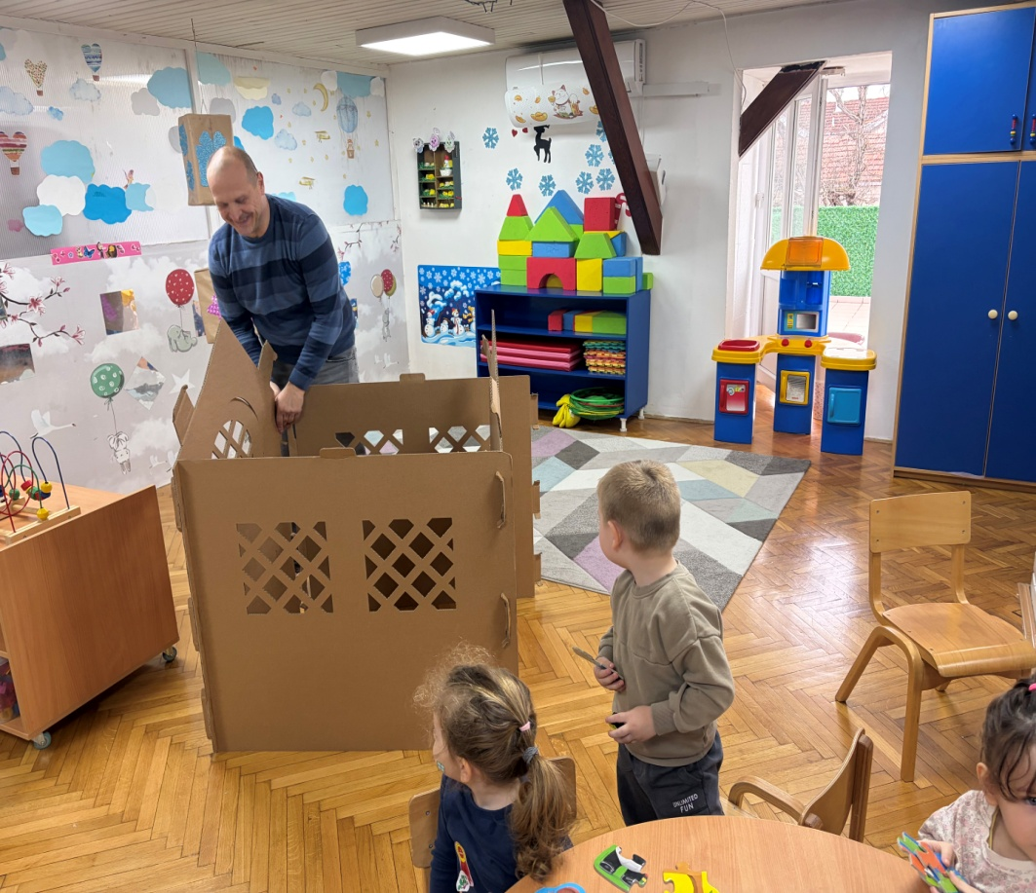
Партнерска сарадња са породицом у процесу учења деце, старије јаслене групе

Slide 12
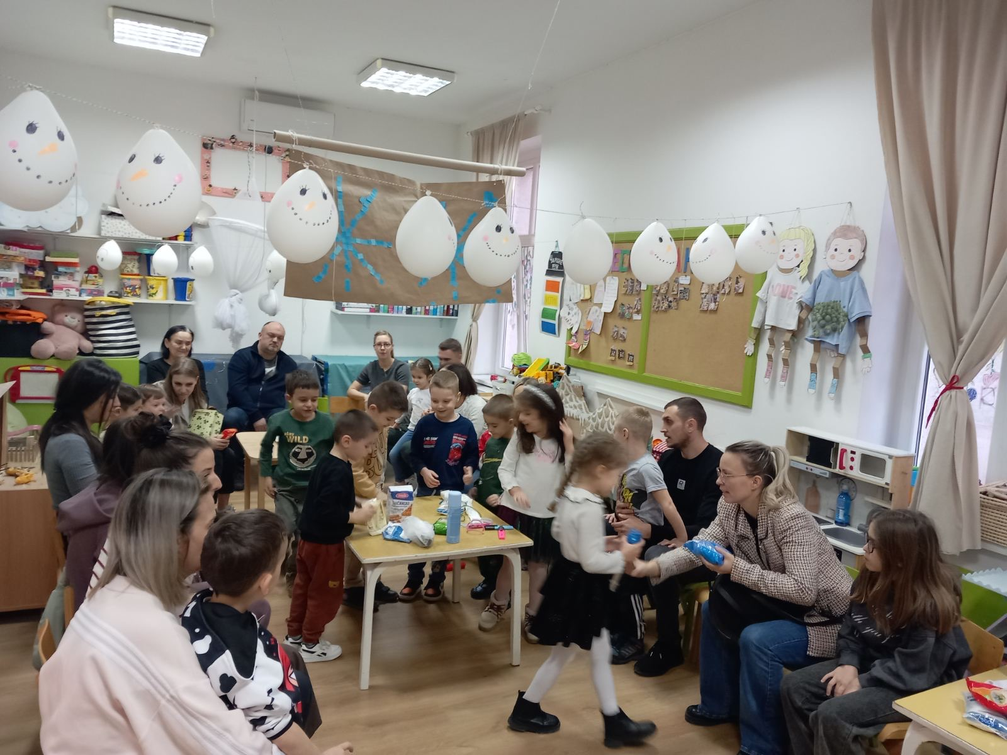
Клуб љубитеља лопте ,,Зимска бајка у једној лопти “.Деца ,родитељи и васпитачи старије вас.гр.
https://www.youtube.com/shorts/OygZU-Pyjsk

Slide 13
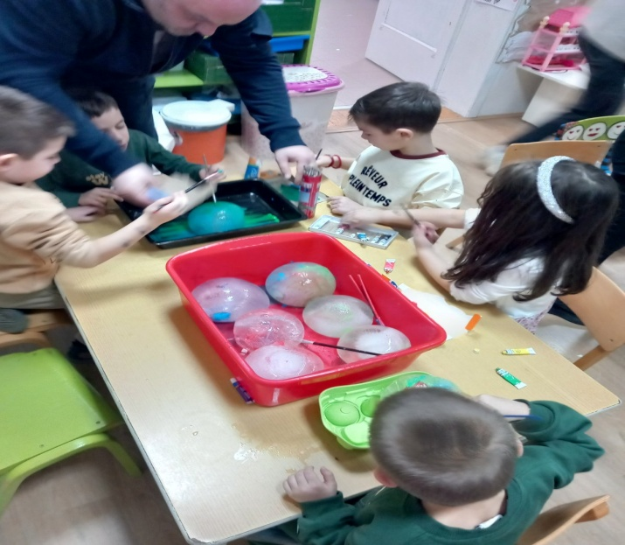
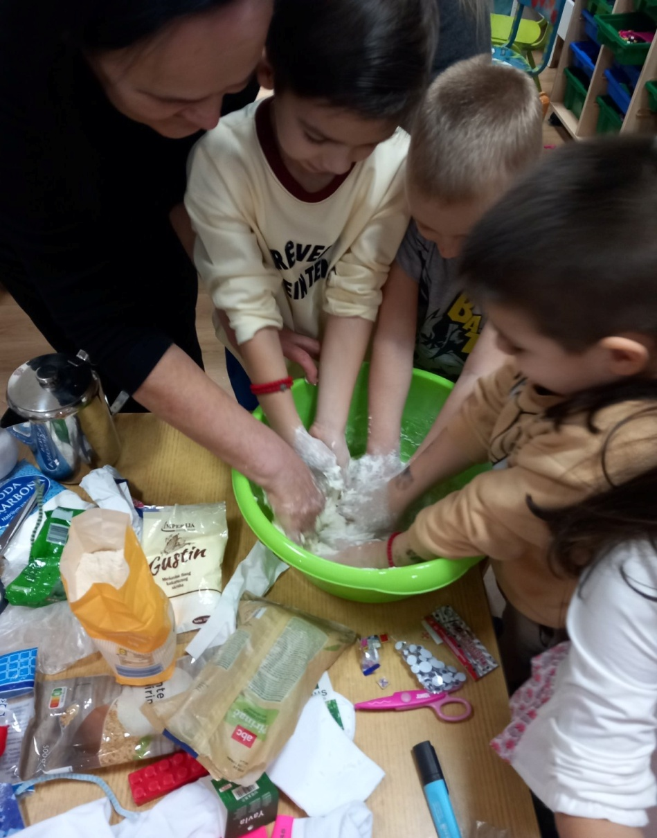
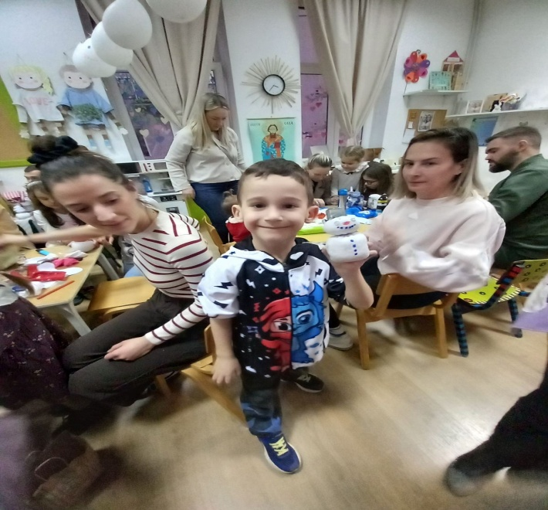

Slide 14
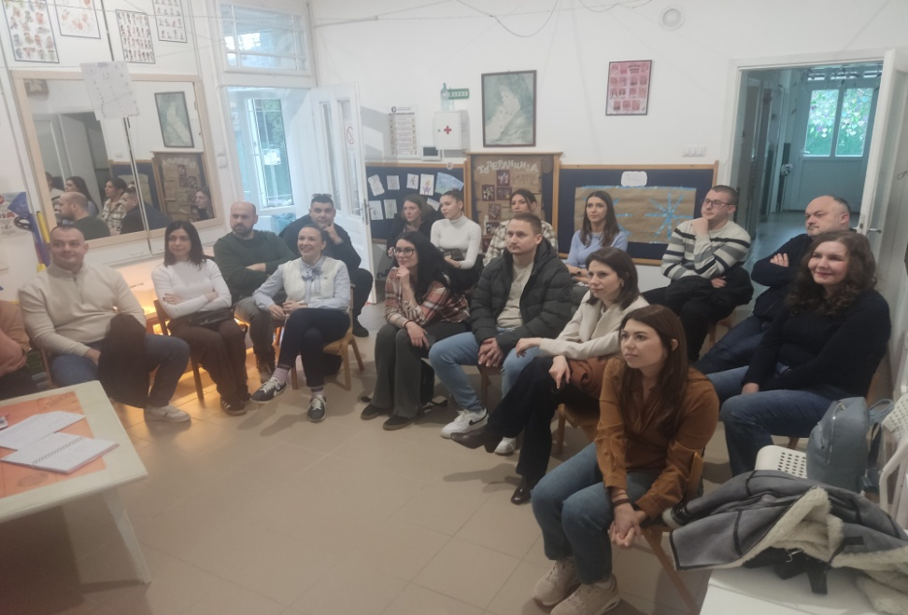
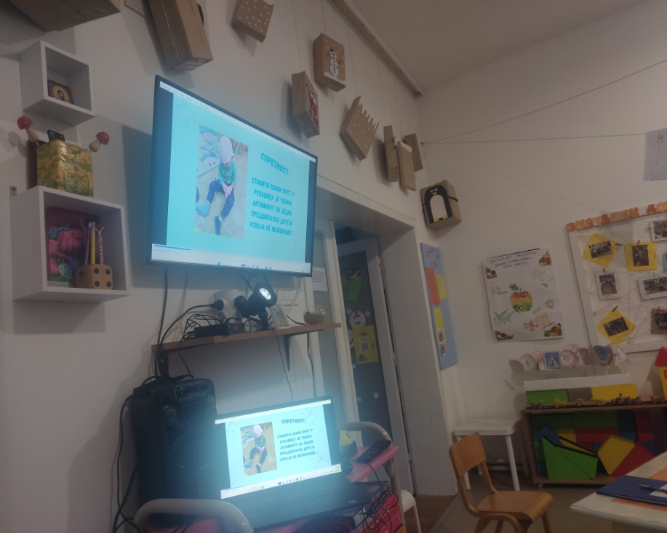
Родитељски састанак
Приказ процеса учења деце током реализације пројекта у млађој вас.гр.

Slide 15
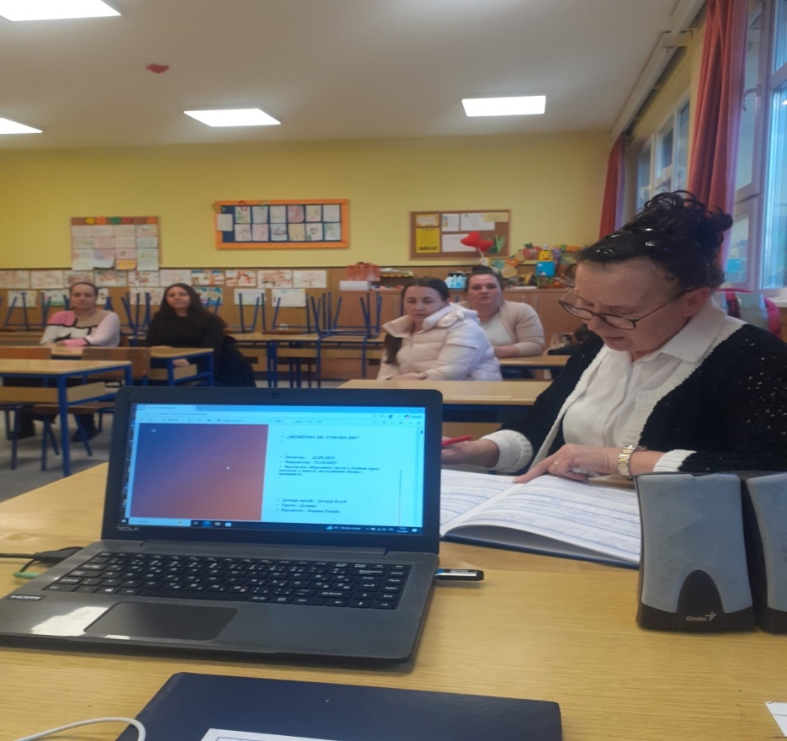
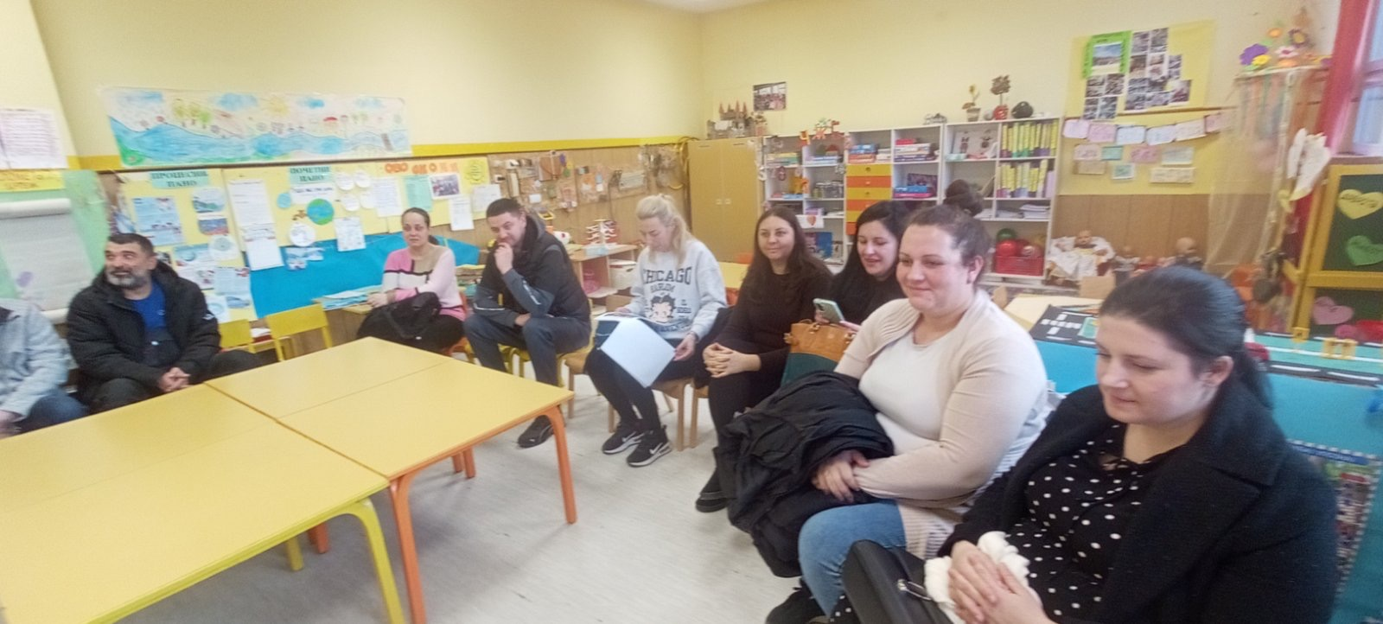
Родитељски састанак
Приказ процеса учења деце током реализације пројекта у вас.гр. у год.пред полазак у школу

Slide 16


Један од начина информисања родитеља о активностима на нивоу ПУ Ната Вељковић

Slide 17
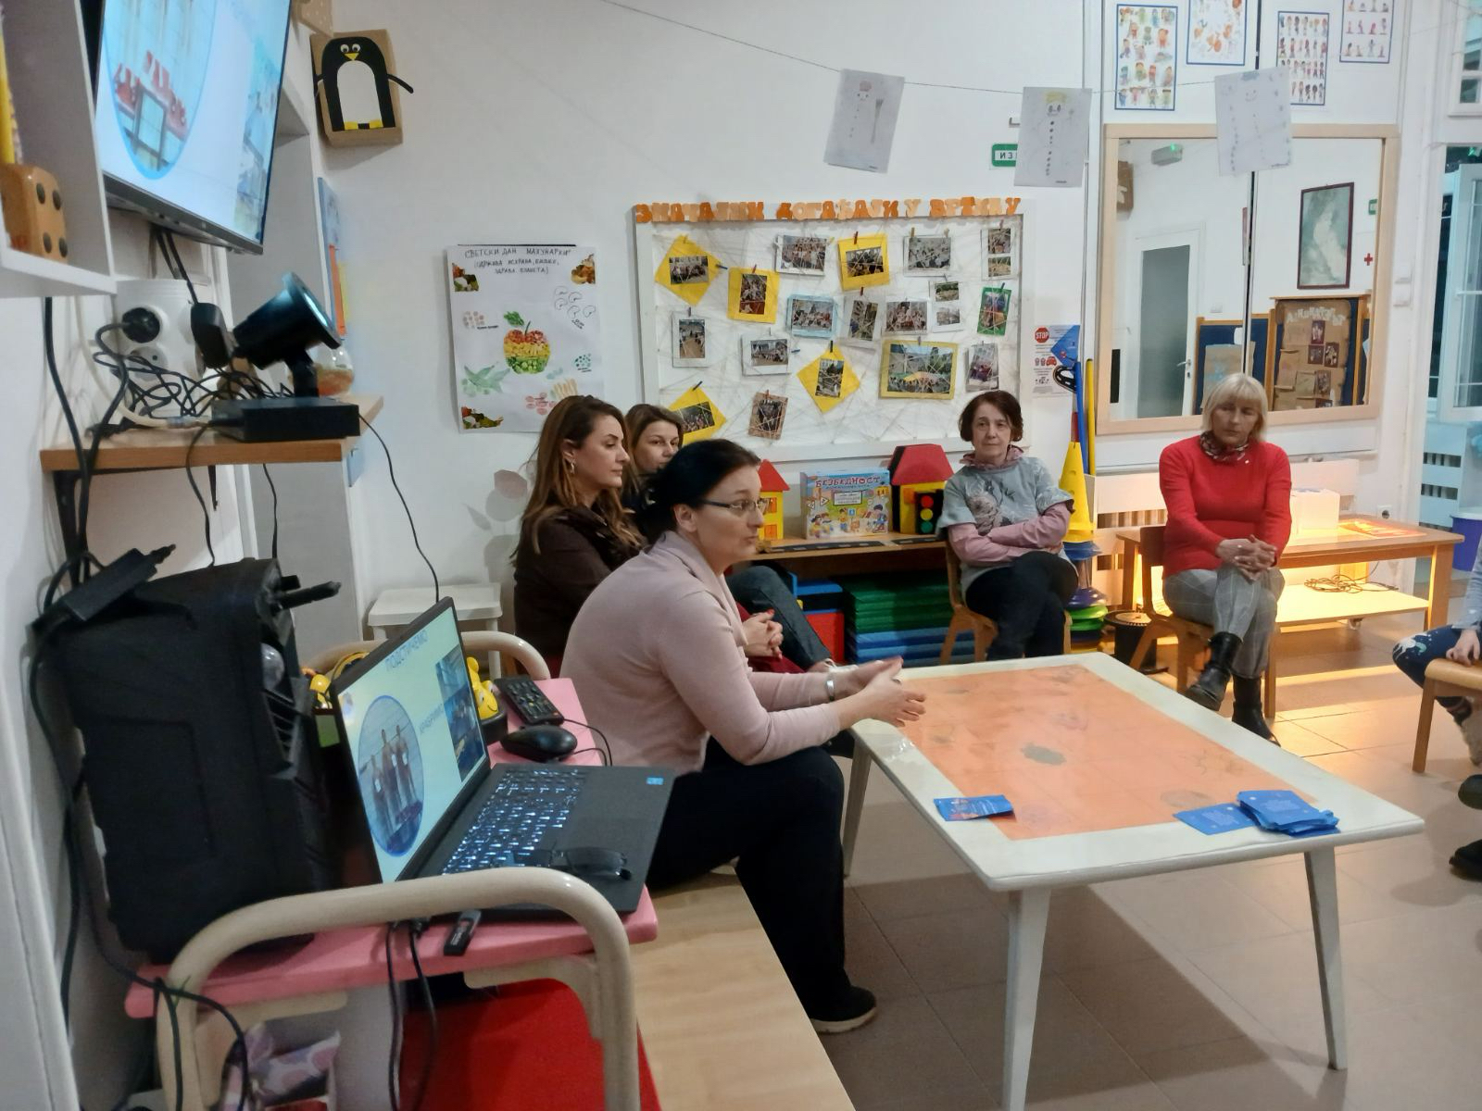
Трибина за родитеље деце у години пред полазак у школу
Учесници представници ОШ Д.Марковић

Slide 18
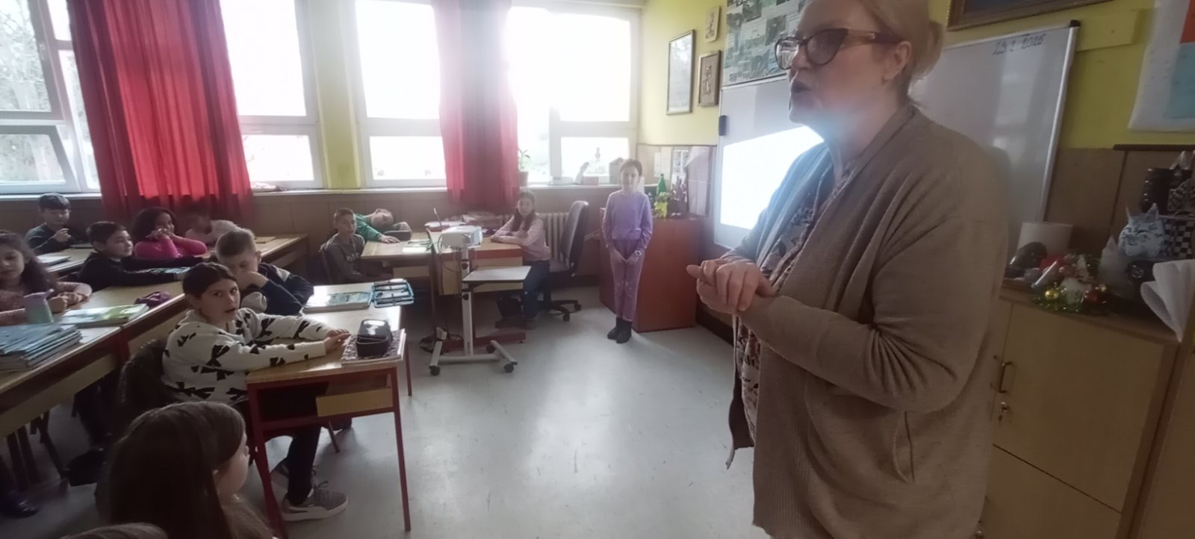
Развијање партнерских односа са ОШ Б.Радичевић у Дедини
О рециклажи уз помоћ дигиталних технологија

Slide 19
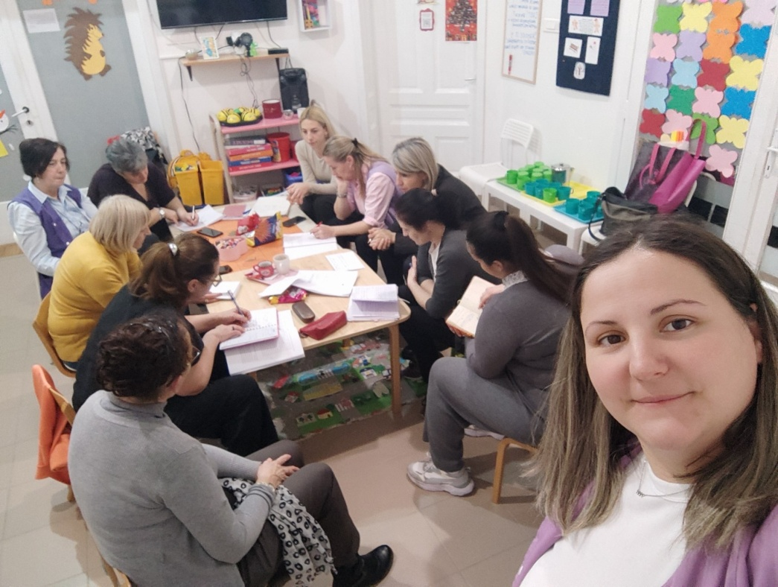
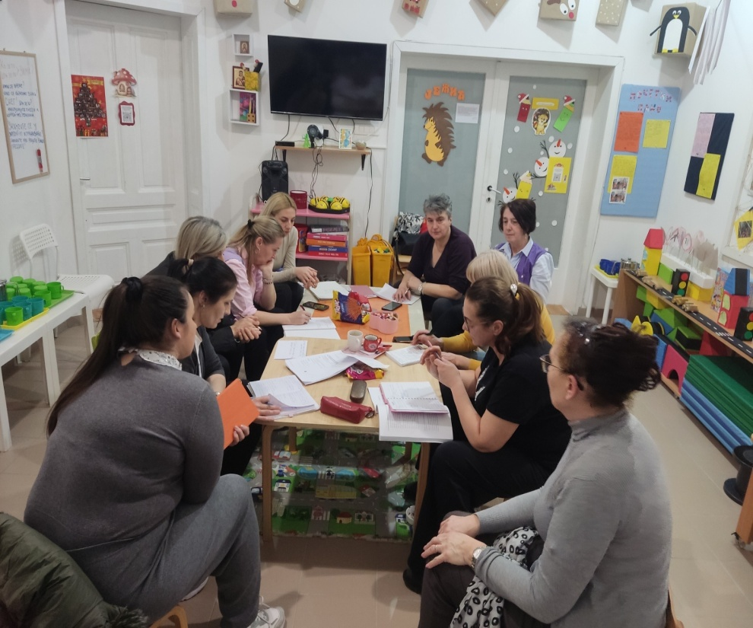

Део активности практичара у оквиру акционог истраживања

Slide 20
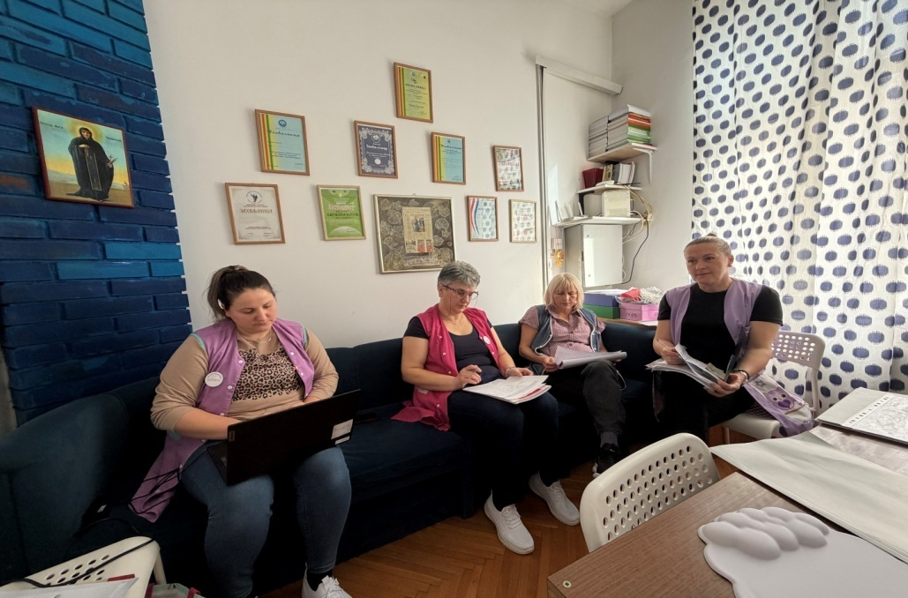
Стручно усавршавање практичара на нивоу вртића
,,Компетентан васпитач,компетентно дете”.

Slide 21
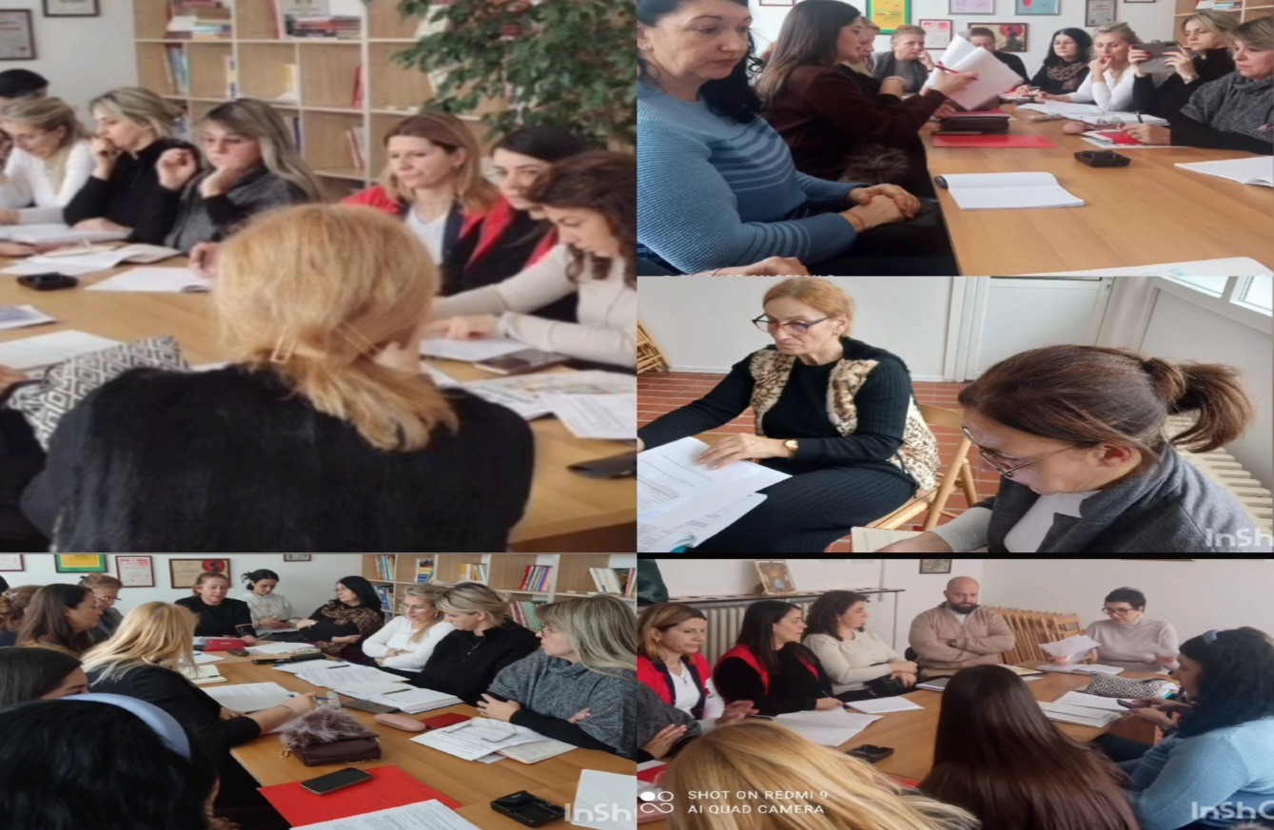
Састанак Актива за развојно планирање

Slide 22
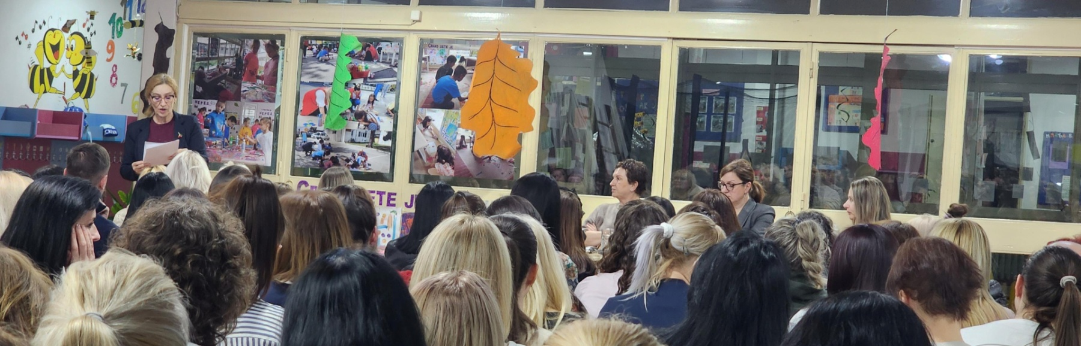
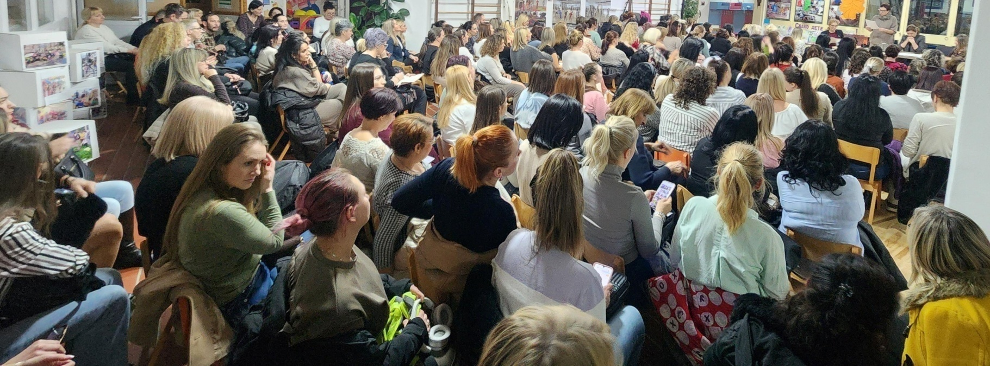
Седница Васпитно образовног већа

Slide 23

Учесници смо акције коју организује Коло српских сестара
Деца ,родитељи и васпитачи вртића ,,Дечији клуб “су увек део заједнице која промовише и подржава акције у циљу помоћи другима.

Slide 24
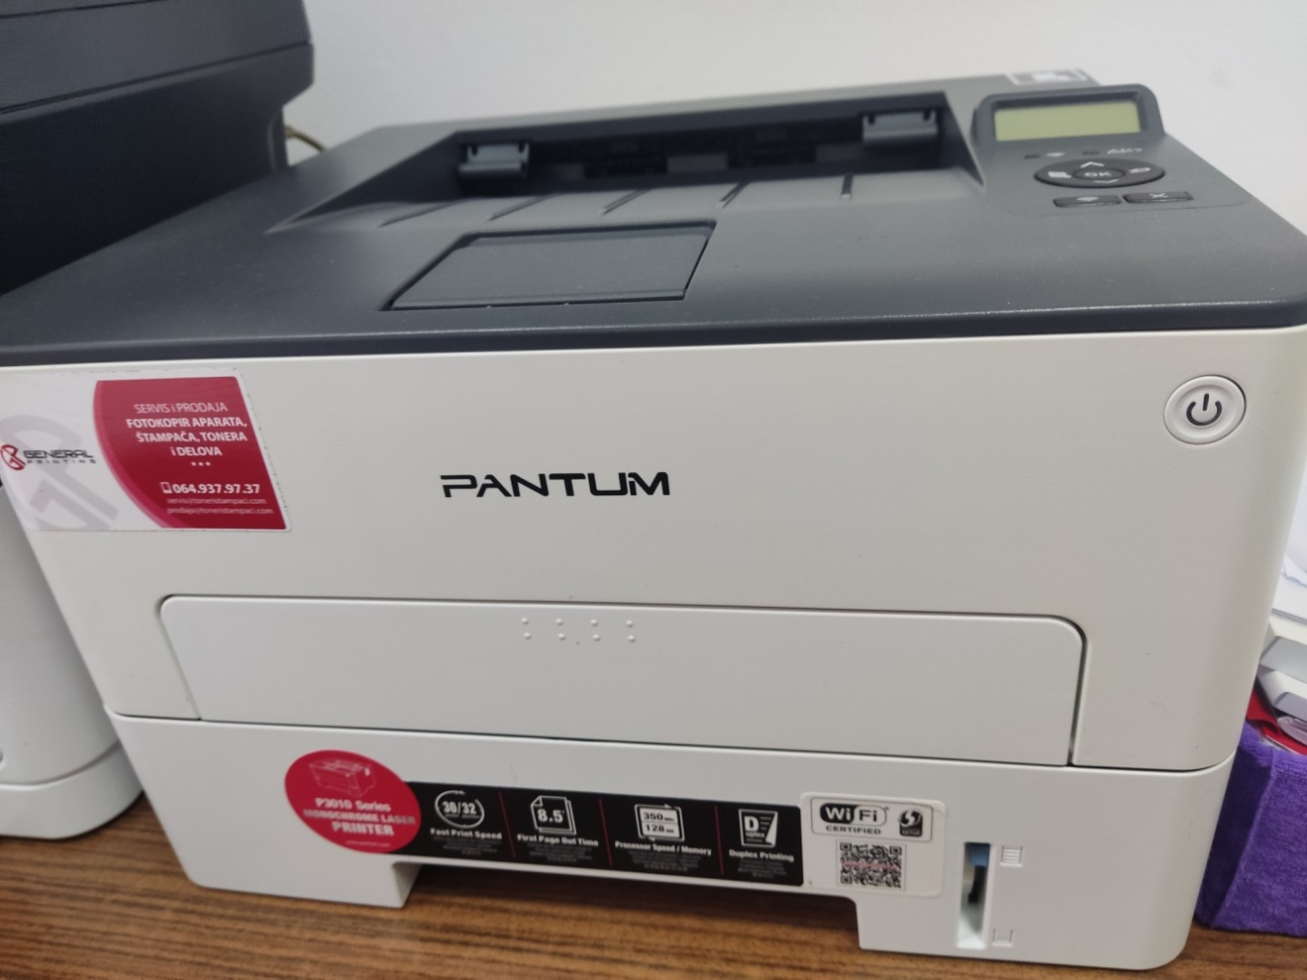
Донација
Захваљујемо се родитељима дечака Л.М.из вас.гр.у години пред полазак у школу, на донацији штампача који ће допринети нашем унапређивању квалитета васпитно-образовног рада са децом .Васпитачи вртића,,Дечији клуб”.

